Slide 1
身の回りの情報化

Slide 2
目次
年代別インターネットの普及率
ブロードバンドについて
ムーアの法則とは
CPUとGPU
まとめ

Slide 3
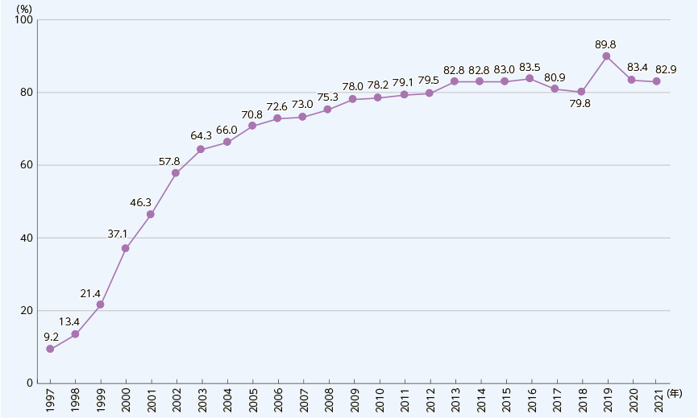
年代別
個人のインターネット利用者の割合の推移
（総務省令和4年度版 情報白書より引用）

Slide 4
ムーアの法則とは

Slide 5
ムーアの法則＝CPUの情報処理性能の予測
米 インテル社の共同創業者 ゴードン・ムーア氏（享年94）が提唱。
半導体産業のガイドラインとなり、コンピューター内の半導体（CPU）の小型化・低電力高速化が実現した。

Slide 6
ブロードバンド
高速で大量のデータ通信が可能なインターネット回線の総称。
映像や音楽などのコンテンツを快適に楽しむことができる。
身近なもの
光回線（光ブロードバンド）、ADSL、ケーブルテレビ、無線LAN（Wi-Fi）、4G（LTE/LTE-Advanced）以降のデータ通信

Slide 7
CPUとGPU
インテルとライゼンの2種類に分けられる
CPUは全体の動作。GPUは画像や計算処理の動作。

Slide 8
GPUやCPUが高いと何がいいのか
WebデザインやAIやVRの開発がしやすい
高いグラフィックスのオンラインゲームでも快適に遊ぶことが出来る（処理落ちしない）
マルチコア性能が高く、複数のアプリケーションを効率的に動かせる
（例）メタバース、チャットGPT、動画アプリ

Slide 9
まとめ
テレワークの需要や高いグラフィックを必要とするアプリケーションの開発によって、処理能力の高いデジタル機器が求められるようになった。
仮想空間を利用した博物館や美術館の利用が拡大。また、通信販売や就職活動の場でも、インターネットはビジネスとしての利用も活発化している。

Slide 10
ご清聴ありがとうございました

